Slide 1





BELAJAR
MYSQL
Trends and Benefits

Slide 2



PUSAT
MATERI
Konsep Dasar Database
Bahasa SQL
DDL,DML, DCL
Pendahuluan
kesimpulan

Slide 3



APA ITU
DATA BASE
Database adalah kumpulan data yang terorganisir secara sistematis, memungkinkan pengelolaan, pencarian, dan pengolahan data secara efisien.

Slide 4



TUJUAN BELAKAR MYSQL
Dapat membantu Anda memahami cara mengatur database, yang merupakan pusat data dari aplikasi yang ingin dibuat.

Slide 5


KONSEP DASAR DATABASE
PENGERTIAN DATABASE, TABEL, KOLOM, DAN DATA
PENGOLAHAN DATABASE YANG BAIK
Database adalah kumpulan data yang terorganisir dan disimpan secara elektronik.
Tabel adalah struktur dalam database yang menyimpan data dalam bentuk baris dan kolom.
Kolom adalah bagian dari tabel yang menyimpan jenis data tertentu.
Data adalah informasi yang disimpan dalam tabel, di mana setiap baris mewakili satu entri data.
Memastikan data terorganisir dengan normalisasi, menghindari redundansi, dan membuat relasi antar tabel yang sesuai.

Slide 6




BAHASA
MYSQL
DDL,DML,DCL

Slide 7



DDL
(DATA DEFINITION LANGUAGE)
Data Definition Language (DDL) adalah bagian dari SQL (Structured Query Language) yang digunakan untuk mendefinisikan dan mengelola struktur database.

Slide 8


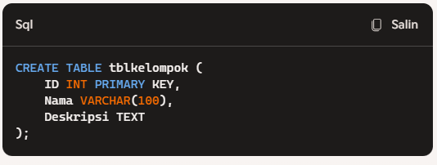
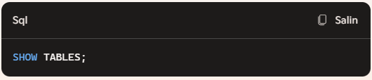
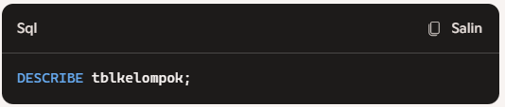
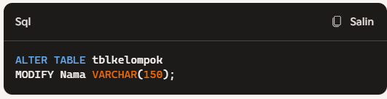
DDL
DATA DEFINITION LANGUAGE
MEMBUAT TABLE
MENAMPILKAN TABLE
MENAMPILKAN STRUKTUR TABLE
MENGUBAH STRUKTUR TABEL

Slide 9
DML
(DATA MANIPULATION LANGUAGE)
kumpulan perintah yang digunakan untuk memanipulasi data dalam database. DML merupakan bagian dari SQL (Structured Query Language) yang berfungsi untuk mengubah data dalam database, seperti menambah, menghapus, menampilkan, dan membuat baru data.

Slide 10
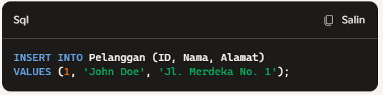
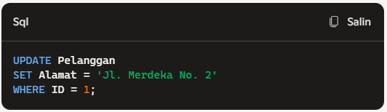
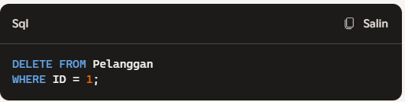
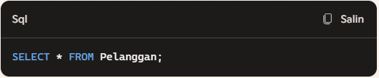
DML
DATA MANIPULATION LANGUAGE
MENAMBAHKAN DATA BARU
MEMPERBARUI DATA YANG SUDAH ADA DALAM TABEL
MENGHAPUS DATA DARI TABEL
MENGAMBIL DATA DARI TABEL

Slide 11
DCL
(DATA CONTROL LANGUAGE)
adalah perintah dalam Structured Query Language (SQL) yang digunakan untuk mengatur hak akses dan izin pada basis data. DCL berfungsi untuk memanipulasi hak akses database dan memanipulasi user database.

Slide 12
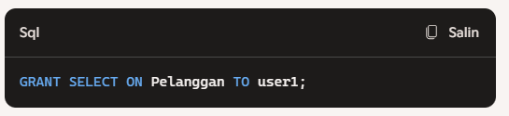
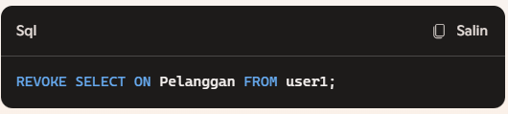
DML
DATA MANIPULATION LANGUAGE
MEMBERIKAN HAK AKSES
SELECT KEPADA PENGGUNA
MENCABUT HAK AKSES SELECT DARI PENGGUNA

Slide 13




KESIMPULAN
MySQL menyediakan fitur untuk pengelolaan database yang efisien.
Desain database yang baik sangat penting untuk performa aplikasi.
Pemahaman tentang SQL, relasi tabel, dan fitur lanjutan mempercepat pengembangan aplikasi berbasis data.

Slide 14


THANK YOU

